Slide 1
SpringBoot

Slide 2
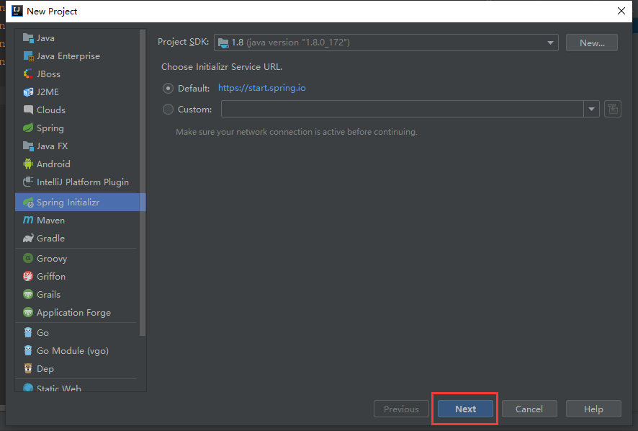
IDEA创建SpingBoot项目
创建项目：File-New-Project，选择Spring Initializer

Slide 3
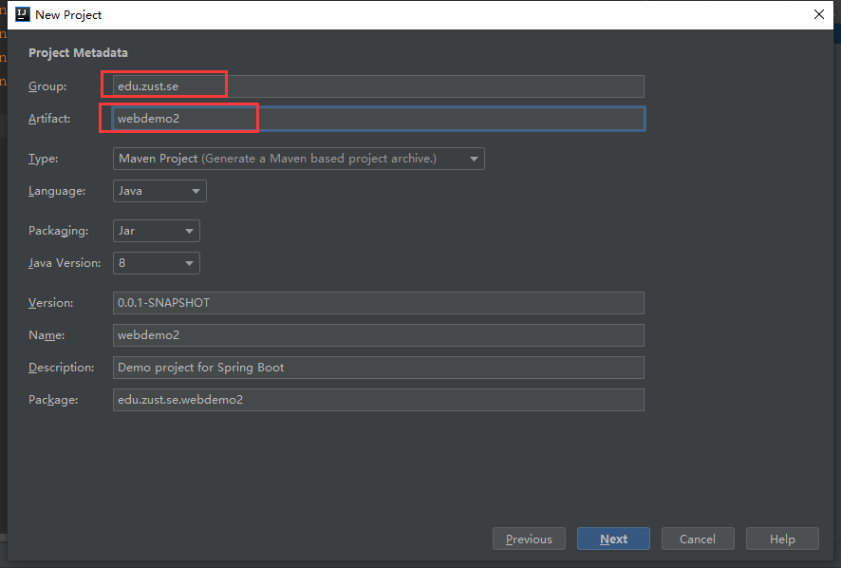
IDEA创建SpingBoot项目
项目信息配置，并选择需要的依赖【Web-Spring Web；SQL-Spring Data JPA,Mysql Driver】

Slide 4
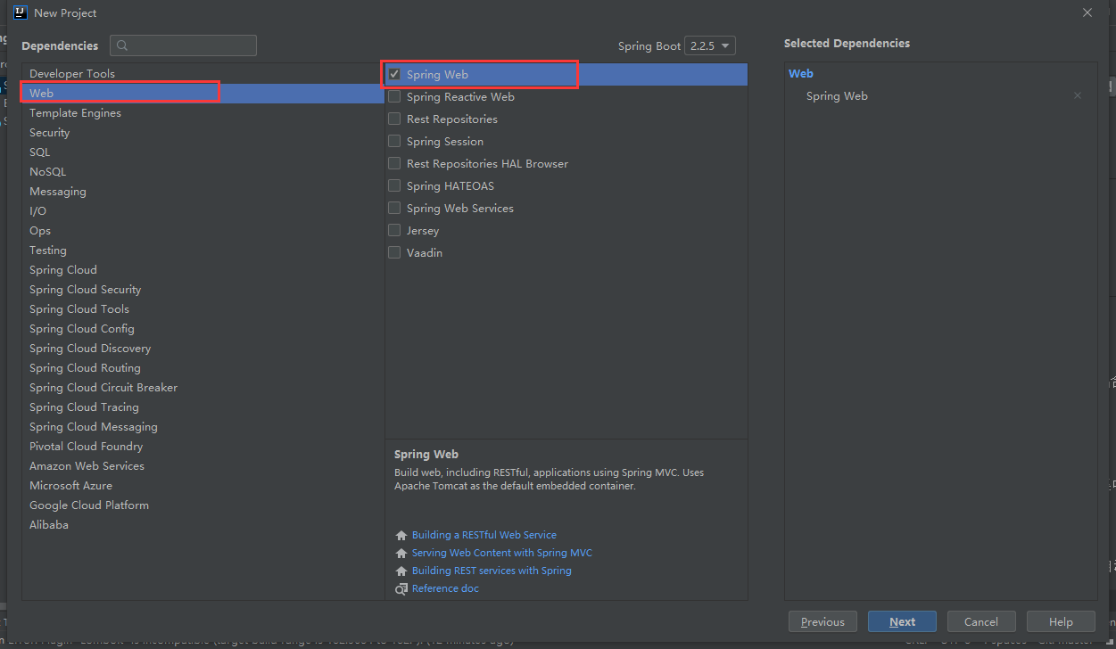
Web依赖

Slide 5
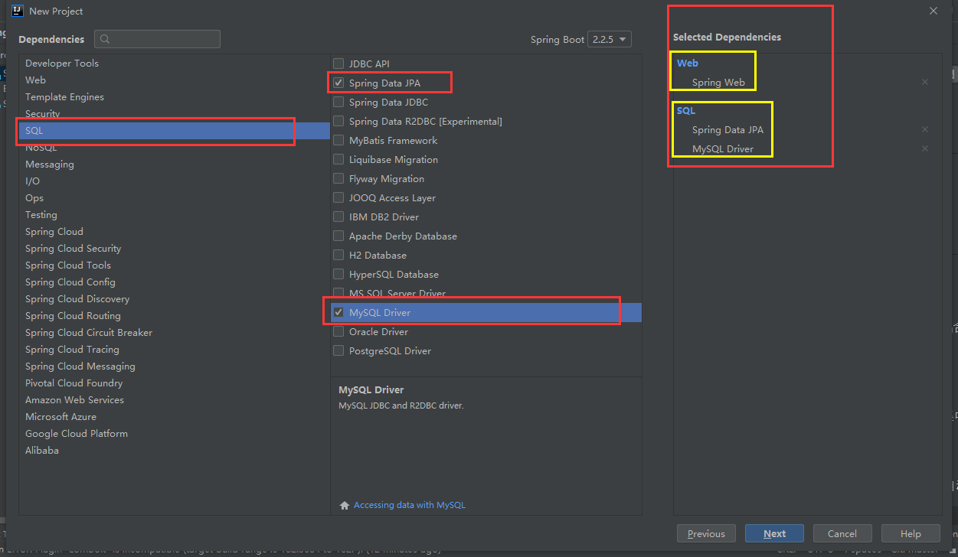
JPA依赖

Slide 6
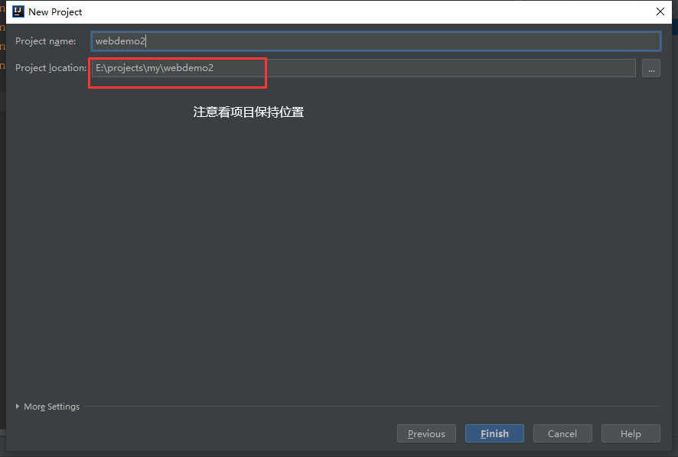
IDEA创建SpingBoot项目
项目保存信息

Slide 7
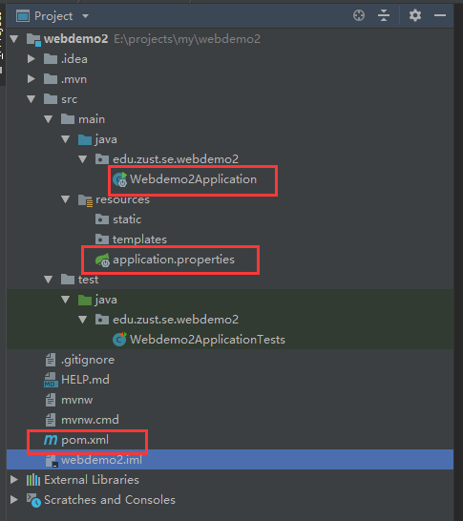
SpringBoot项目结构

Slide 8
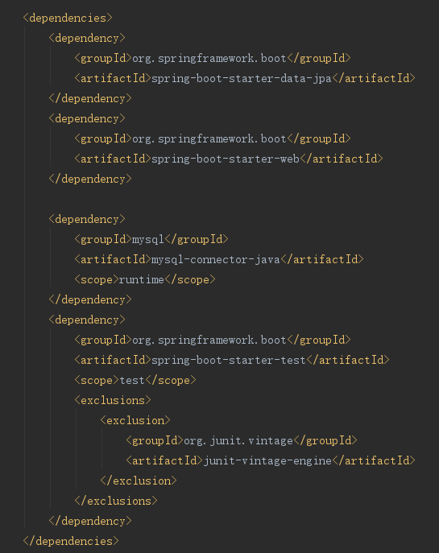
pom
JPA
WEB
Mysql

Slide 9
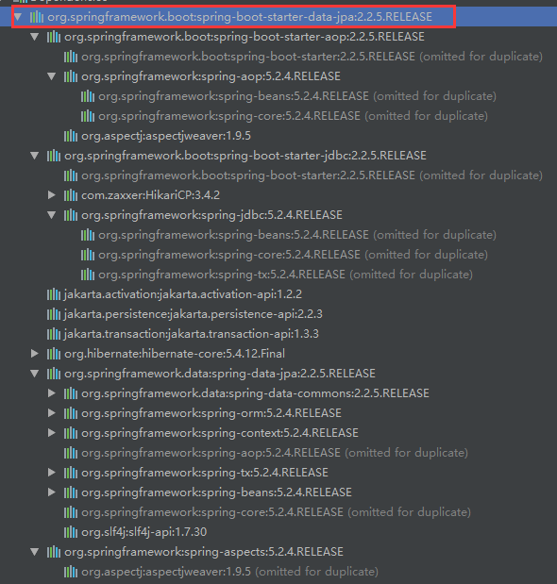
实际依赖
JPA starter

Slide 10
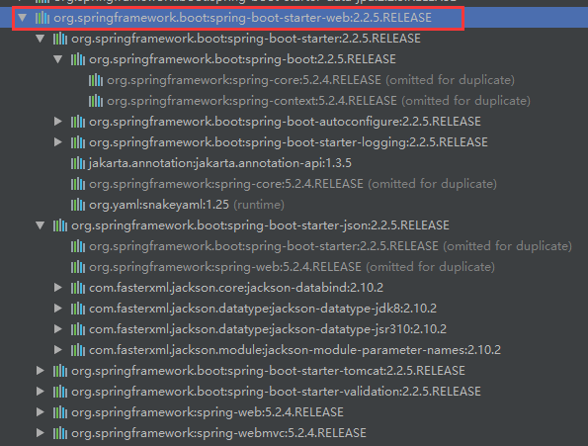
Web starter

Slide 11
mysql

Slide 12
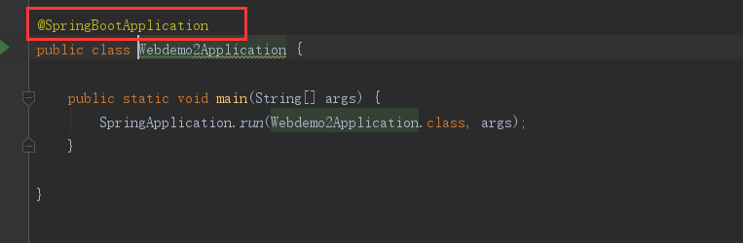
启动类
普通java类，位于项目根包下
main函数入口
@SpringBootApplication

Slide 13
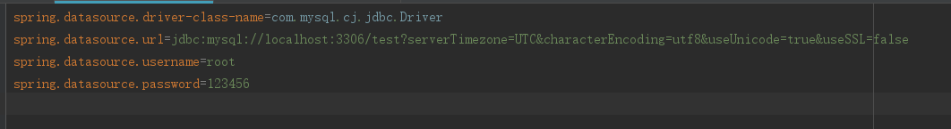
配置文件
JPA项目必须配置，否则报错

Slide 14
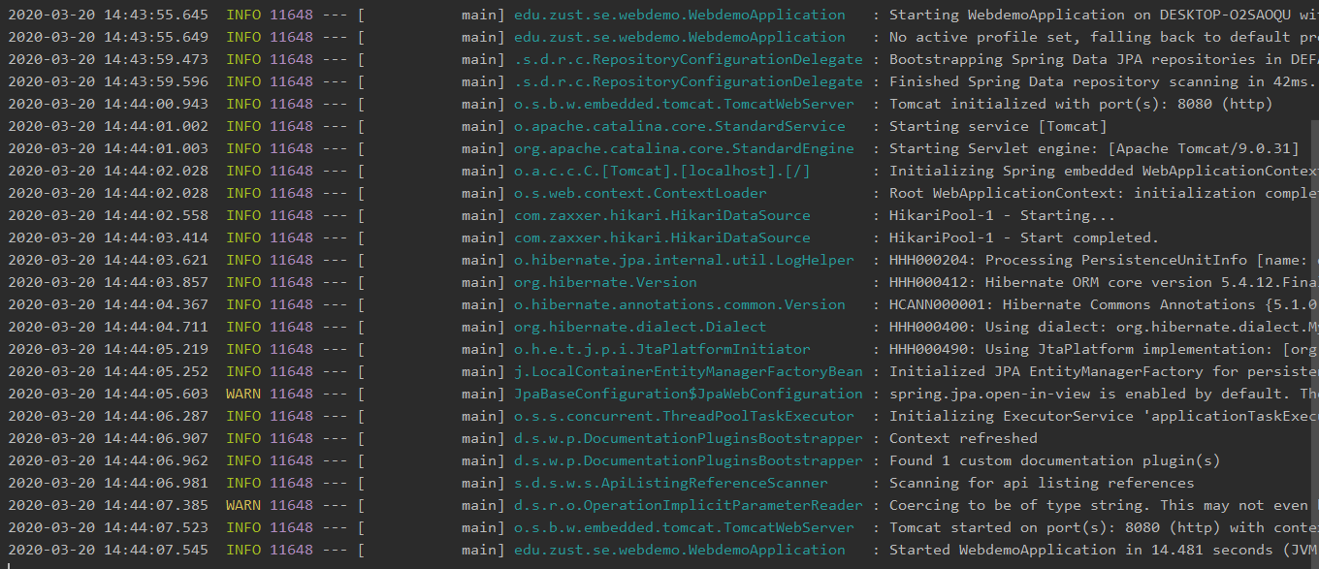
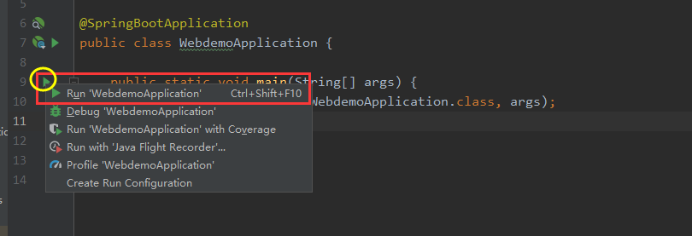
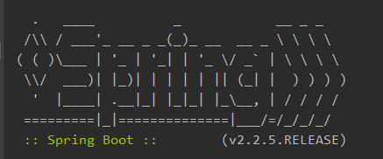
运行
直接run启动类

Slide 15
SpringBoot项目开发
启动类配置
配置类配置
Web层配置开发
业务层配置开发
数据层配置开发
功能测试

Slide 16
Springboot starter的工作原理
Spring配置类
EnableAutoConfiguration
Notes:
https://blog.csdn.net/songzehao/article/details/100837463
https://zhuanlan.zhihu.com/p/60844919

Slide 17
启动类配置
以@SpringBootApplication注解
默认从所在包开始，扫描当前包及其子包下的所有文件
@ComponentScan：创建bean
@EnableAutoConfiguration：自动装配
@SpringBootConfiguration：配置类
@ComponentScan：可配置非默认包扫描，({“”,””})
可以用@Bean在方法上注解，将方法返回对象加入容器

Slide 18
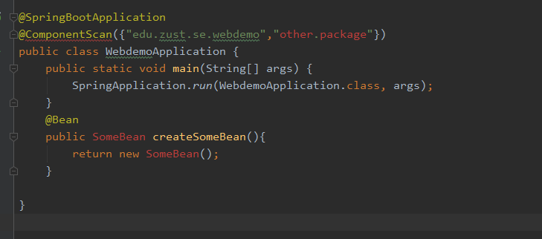

Slide 19
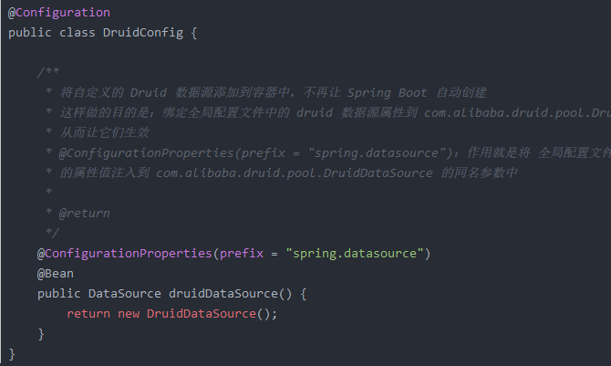
配置类配置
用户替代spring配置中的bean配置，一般用于第三方bean的配置
用@Bean在方法上注解，将方法返回对象加入容器
如：自定义druid数据源配置（默认为HikariCP ）/swagger配置

Slide 20
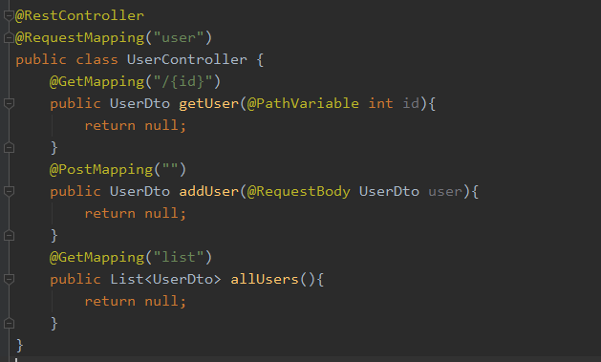
Web层配置开发
新增controller包
在controller包中创建用户控制器类（普通java类）
类上添加@RestController注解，表示所有方法的处理结果都JSON对象响应，独立前端的后端接口
@ReqestMapping注解类和方法
@GetMapping注解：处理GET请求，相当于method= RequestMethod.GET
@PostMapping注解：处理POST请求，相当于method= RequestMethod.POST
@RequestBody：JSON请求

Slide 21

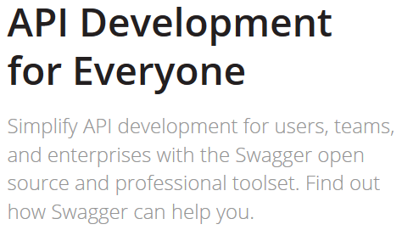
Swagger
Swagger 是一个规范和完整的框架，用于生成、描述、测试和可视化 RESTful 风格的 Web 服务。
接口的文档在线自动生成
功能测试
前后端开发人员联系的纽带

Slide 22
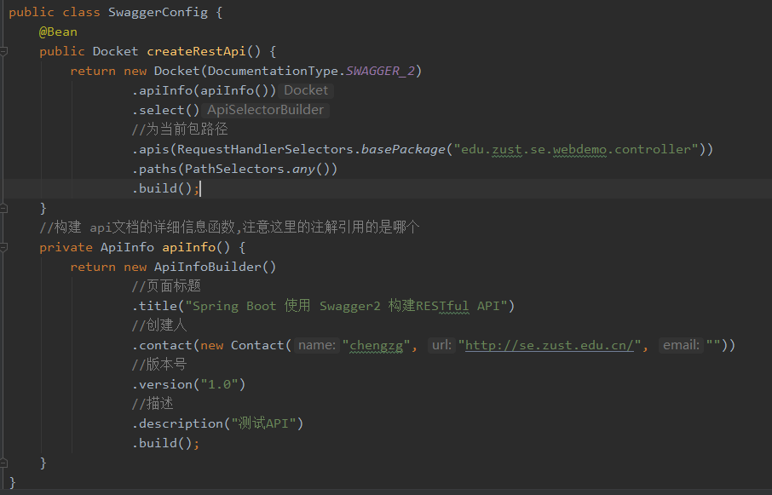
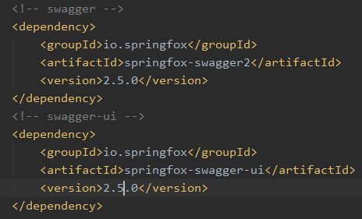
Swagger配置
pom中添加依赖
新建config包，其中新建SwaggerConfig类，类上注解@Configuration、@EnableSwagger2
Notes:
https://www.jianshu.com/p/be1e772b089a

Slide 23
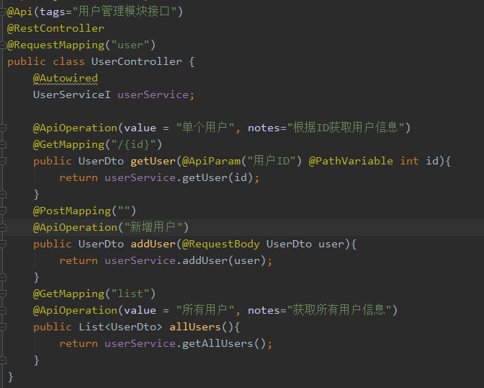
Swagger注解
@Api(tags=“”)：在controller类上注解，
tags :说明该接口模块名称
@ApiOperation(value=“”, notes=“”)：在controller类中的方法前注解
value：接口方法名称
notes：接口方法说明
@ApiParam(“”)：在方法参数前注解，说明该参数含义

Slide 24
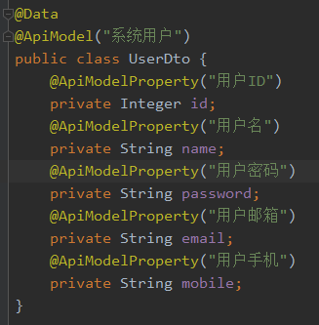
Swagger注解
对于Controller方法的命令参数（dto对象作为参数）
@ApiModel：注解在Dto类上，说明Dto的用途
@ApiModelProperty：注解在Dto类的字段上，说明该参数的含义

Slide 25
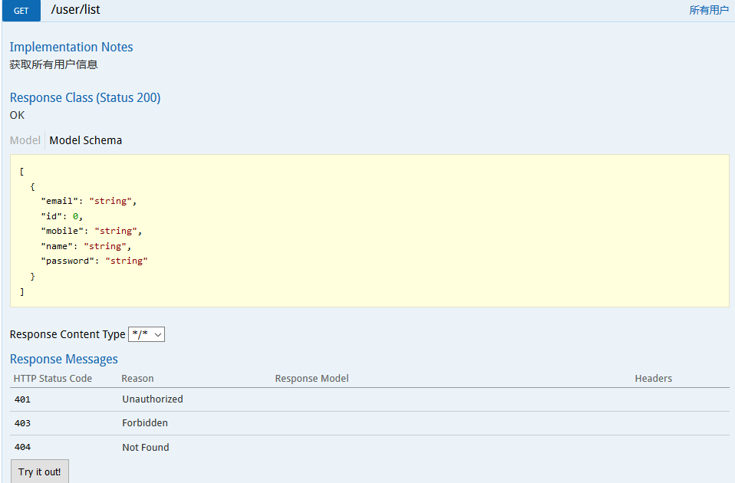
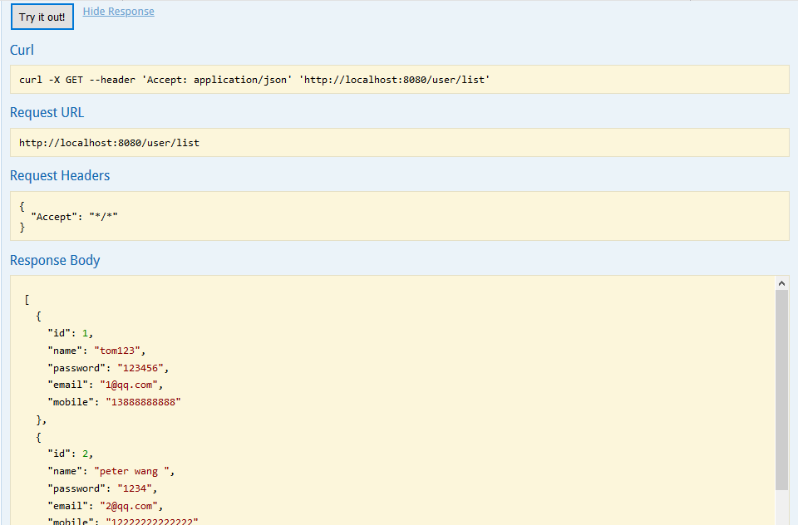
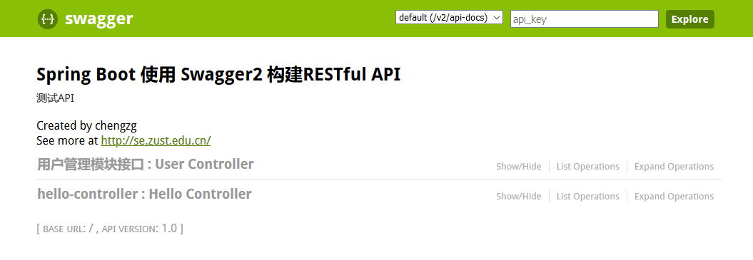
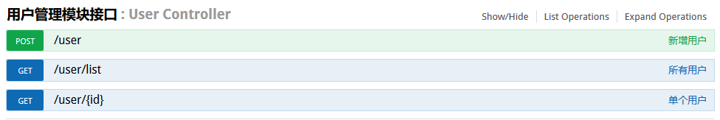
访问Swagger
运行主程序
访问http://localhost:8080/swagger-ui.html

Slide 26
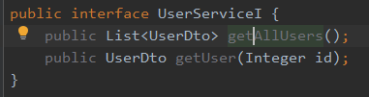
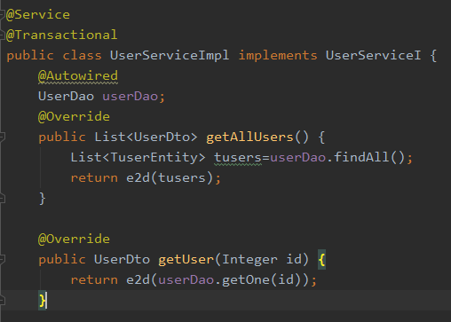
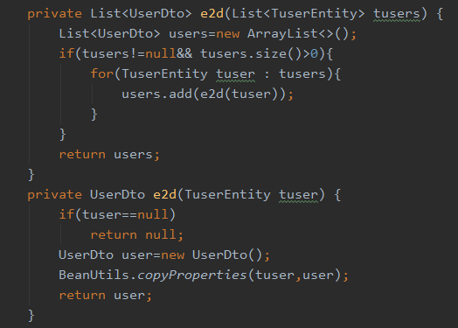
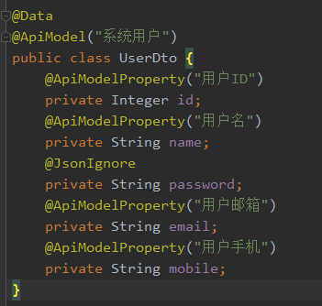
业务层配置开发
无需额外配置，与Spring开发相同
新增service和dto包，在service下新增impl子包
在service包中新建service接口
在server.impl包中添加service接口的相应实现类，并用@Service注解
在dto包中添加需要的dto类

Slide 27
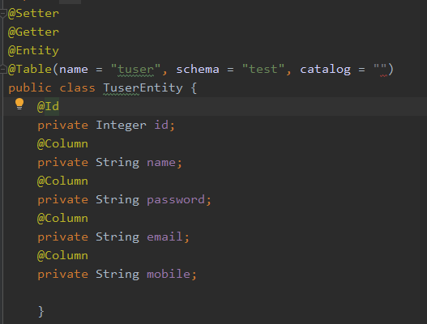

数据层配置开发
无需额外配置，与Spring开发相同
新增dao和entity包
在dao包中新建dao接口，继承JpaRepository
在entity包中添加需要的实体类映射

Slide 28
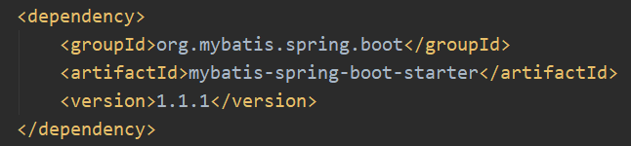
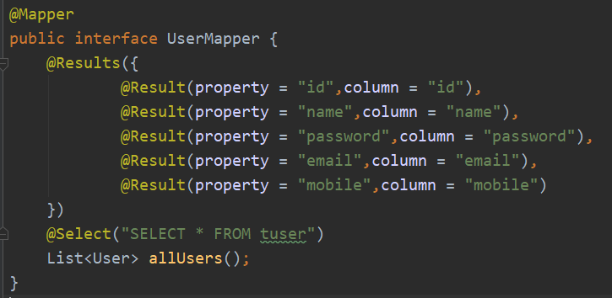
MyBatis集成
Mybatis starter依赖
建mapper包，添加mapper

Slide 29
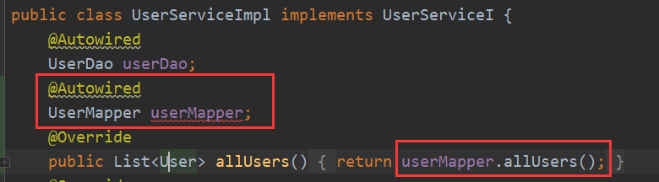
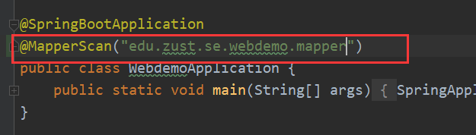
MyBatis集成
Service中注入mapper依赖，使用mapper
在Application中扫描mapper

Slide 30
总结
大大简化了Spring项目的开发测试部署
jar包依赖：用starter按所需功能类型
配置约定：极大程度的约定大于配置
嵌入式web：

Slide 31
Maven多模块开发
随着单体应用功能的增加和细化，复杂度迅速增加
使用Maven的多模块配置，可以帮助项目划分模块，鼓励重用，防止POM变得过于庞大，方便某个模块的构建，而不用每次都构建整个项目，并且使得针对某个模块的特殊控制更为方便

Slide 32
Maven多模块开发
拆分方式
横向拆分：按代码层拆分（web层-业务层-数据层）
适合单体项目多模块
模块复用
并行异步构建
纵向拆分：按子系统拆分（用户子系统-订单子系统-商品子系统-评论子系统-物流子系统）
粒度更大
功能插拔
子系统可作独立项目
微服务做准备

Slide 33
Maven多模块开发
spring-boot-starter-parent
Parent project
Module A
Module B
Module C

Slide 34
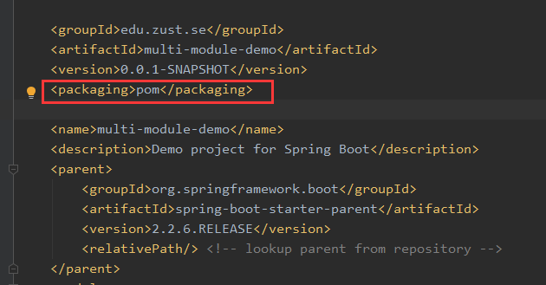
Maven多模块项目
新建parent项目（Project），只保留pom.xml，在GAV配置下添加<packaging>pom</packaging>

Slide 35
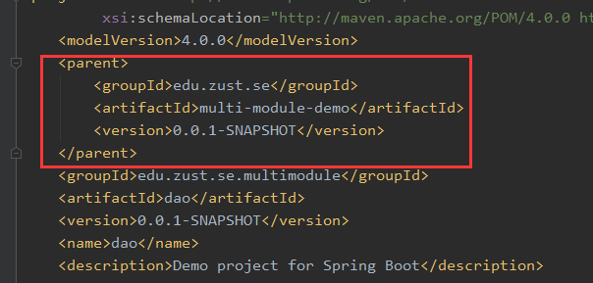
在parent项目中新增模块（Module），在模块的pom中将parent改成parent项目的GAV配置
在parent项目添加modules

Slide 36
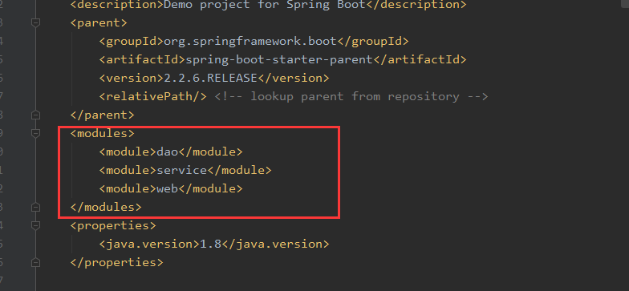
在parent项目添加modules

Slide 37
Springboot多模块参考
https://www.jianshu.com/p/8518a7cffd24
https://blog.csdn.net/qq_37604508/article/details/83047198
https://github.com/bz51/SpringBoot-Dubbo-Docker-Jenkins
https://yq.aliyun.com/articles/709189
https://baijiahao.baidu.com/s?id=1661916478338899372&wfr=spider&for=pc
https://www.cnblogs.com/orzlin/p/9717399.html

